Slide 1




ФОТО
heart2heart
ЛИДЕР КОМАНДЫ:
Ившина Анна

Slide 2
heart2heart

Slide 3

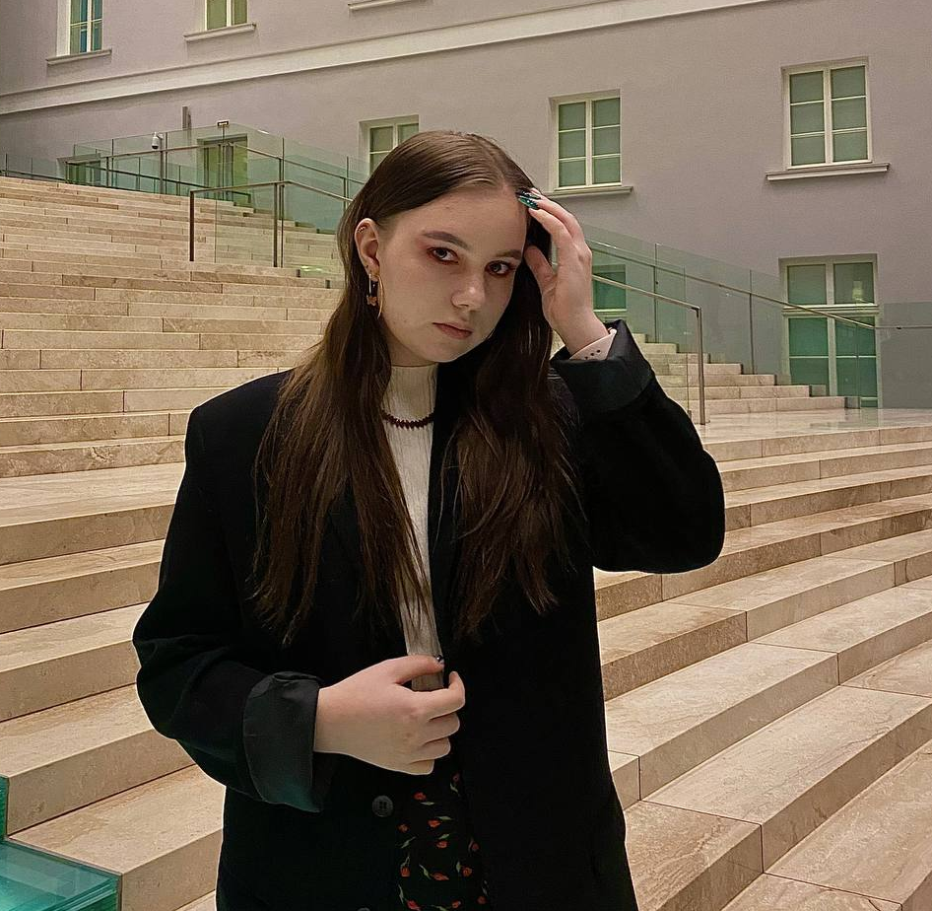
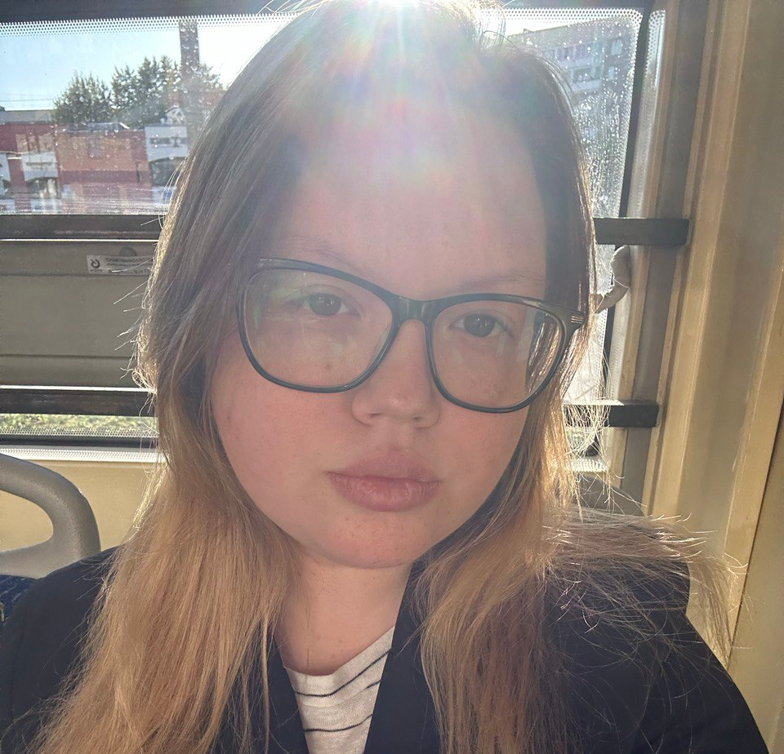
heart2heart
Ившина Анна (Лидер)
Координатор
организованность
планирование проекта
структурное мышление
Какарека Валерия
Аналитик
скептицизм
критическое мышление
умение презентовать результата
Демьянова Эвелина
Мотиватор
стремление к развитию
эмпатия
терпимость к неудачам

Slide 4
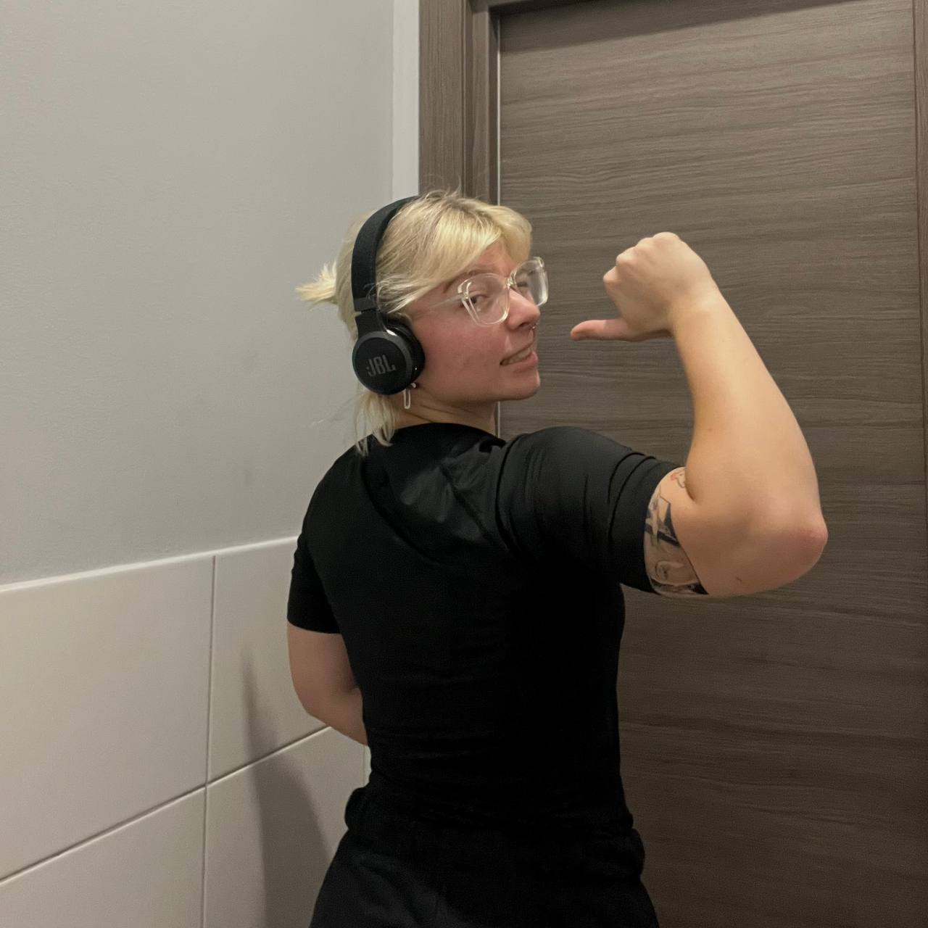
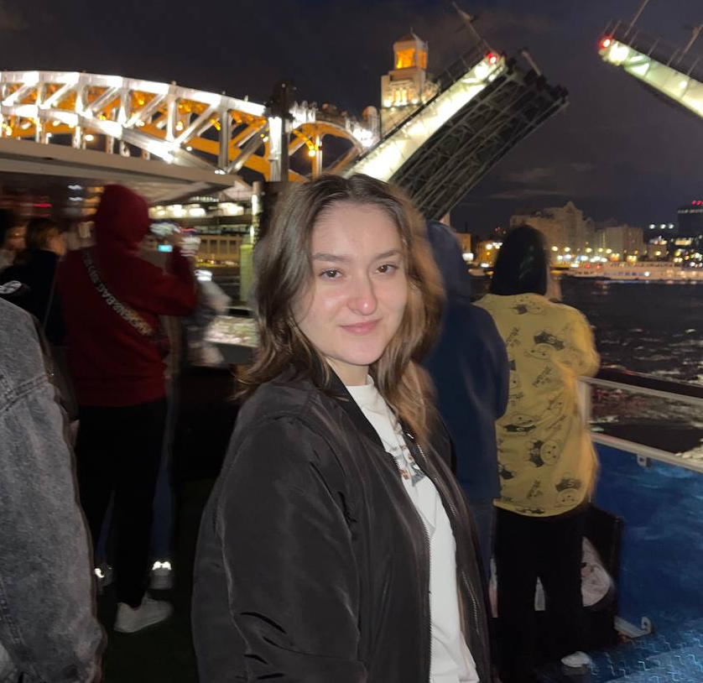
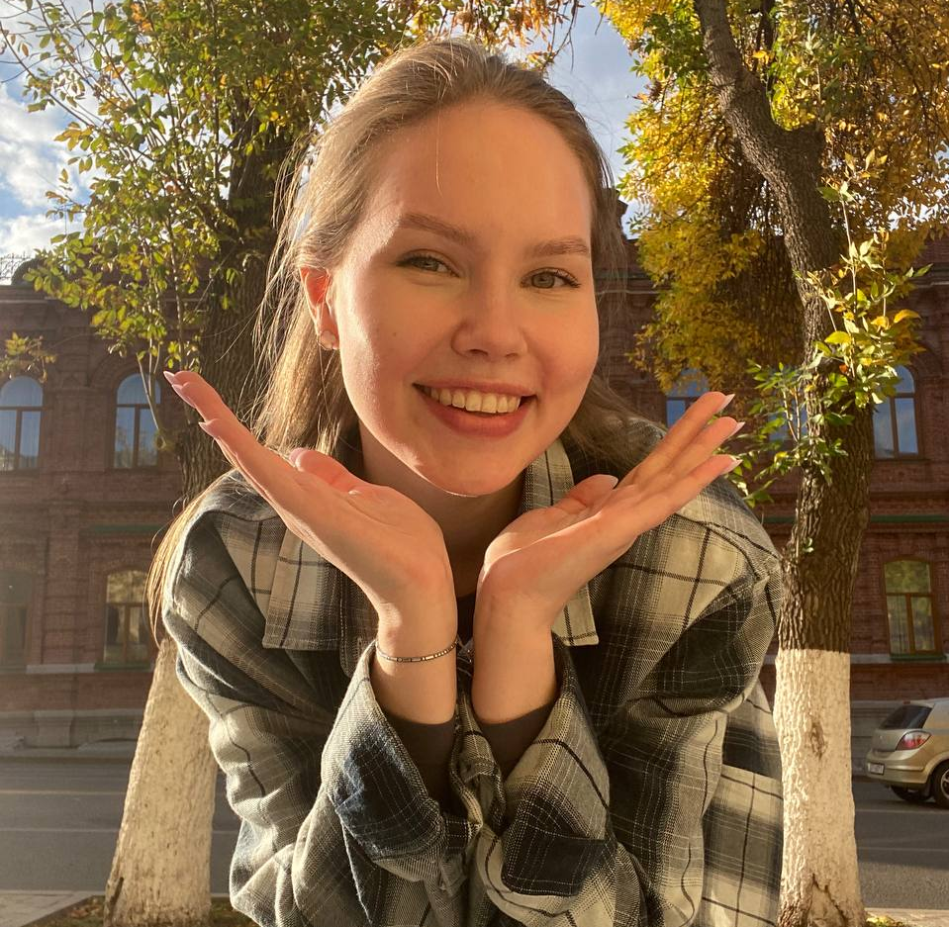
heart2heart
Голубина Анна
Дизайнер
креативное мышление
насмотренность
умение широко мыслить
Захарова Анастасия
Исследователь ресурсов
любознательность
установление контактов с людьми
умение работать с информацией
Щедрина Дарья
Исполнитель
ответственность
педантичность
адаптивность

Slide 5
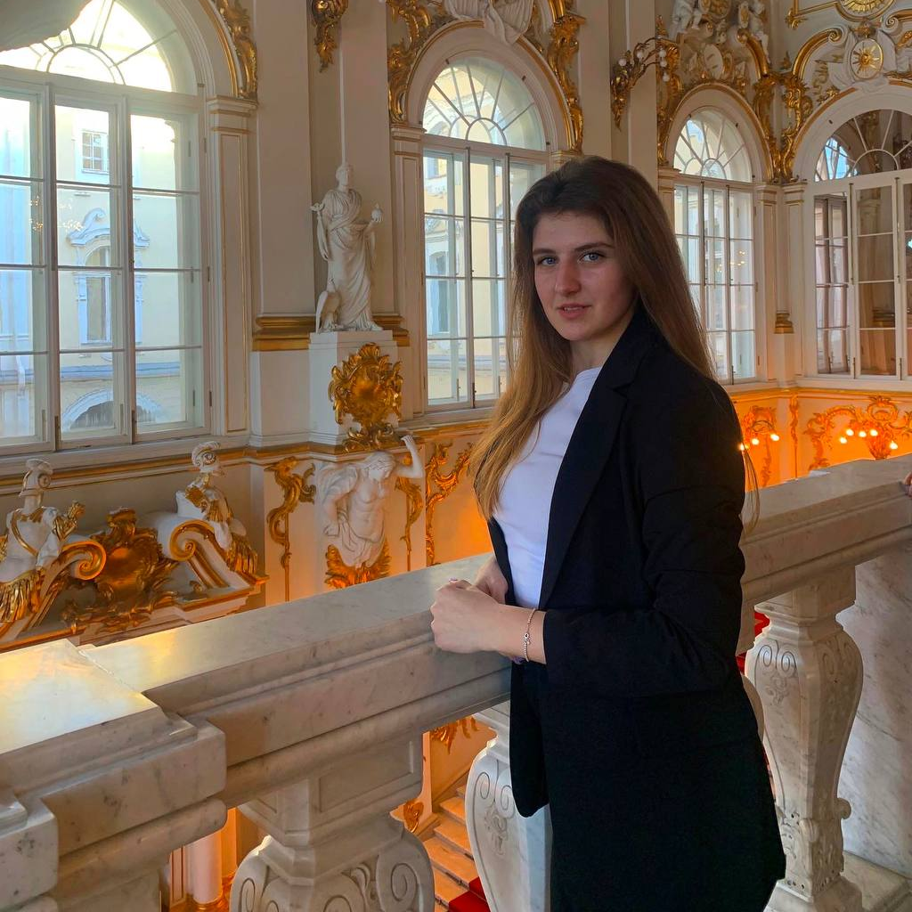
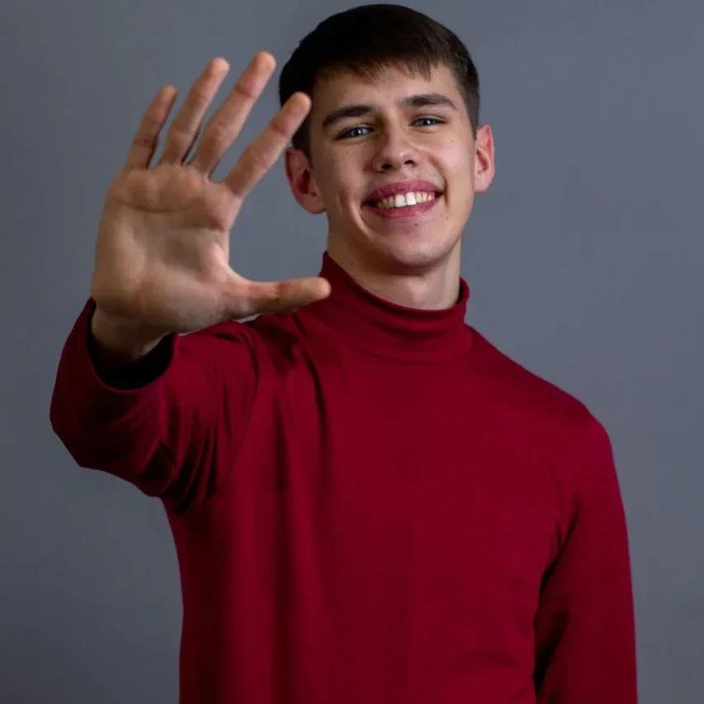
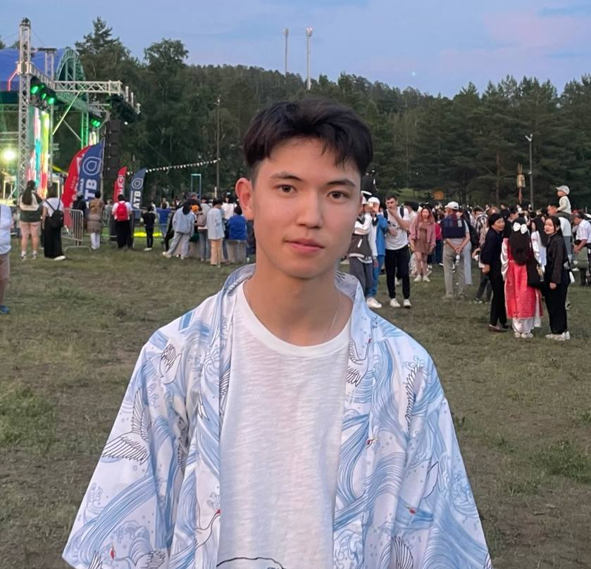
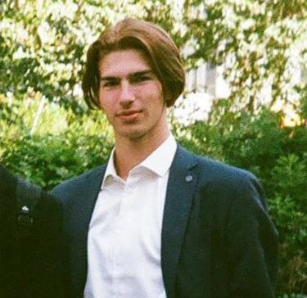
heart2heart
Пенязь Екатерина
Коллективист
умение устанавливать контакт с разными людьми
дипломатичность
эмпатия
Рязанов Данил
Координатор
коммуникабельность
адаптивность
Батуев Эдуард
Педант
внимание к деталям
перфекционизм
системное мышление
Тараненко Сергей
Разработчик
целеустремленность
аналитическое мышление
высокий уровень обучаемости

Slide 6
heart2heart –
приложение для знакомств всех возрастов (18+).
Цель проекта: Создать современное мобильное приложение для знакомств и стать лидером рынка в этой сфере.

Slide 7
heart2heart
Задачи проекта:
Обозначить концепцию и цель
Определить целевую аудиторию
Анализ рынка и конкурентов
Провести опрос среди потенциальных пользователей
Выдвинуть гипотезы проблем пользователей
Сформулировать уникальное торговое предложение (УТП) и ценностное предложение (ЦП)
Провести интервью с потенциальными пользователями
Создание портрета целевой аудитории, карт эмпатии
Определить основные функции и возможности приложения
Разработать дизайн-модель приложения
Расчет unit-экономики
Представление готового проекта руководителю
Питч проекта в рамках акселератора -0+500

Slide 8

heart2heart
«Мы создаем моменты,
которые дарят эмоции»
Наша миссия состоит в том, чтобы помочь людям найти счастье и эмоциональные связи с другими людьми, делая этот процесс более приятным, комфортным, безопасным и эффективным через современное и безопасное приложение для знакомств «heart2heart».
Мы стремимся:
стать лидером в области знакомств
усиливать смысловые связи
использовать инновационные технологии
гарантировать безопасность и приватность
к уважению разнообразия

Slide 9

heart2heart
Наши ценности:
сохранение времени
обширная аудитория
безопасность и конфиденциальность
аналитика и улучшения
эмоциональная поддержка
коммуникация и обратная связь
доверие и надежность

Slide 10
heart2heart
Целевая аудитория
Пол: м/ж
Возраст: 18+
18-25 лет: стеснительность, страх знакомств в реальной жизни, недостаток свободного времени, неудобство интерфейса других приложений для знакомств, плохой опыт отношений, расхождение мнений и ценностей с политикой сторонних приложений для знакомств
26-35 лет: недостаток свободного времени, неудобство интерфейса других приложений для знакомств, расхождение мнений и ценностей с политикой сторонних приложений для знакомств
36-45 лет: недостаток знакомств, недостаток свободного времени, неудобство интерфейса других приложений для знакомств, расхождение мнений и ценностей с политикой сторонних приложений для знакомств
45+ лет: недостаток знакомств, неумение пользоваться приложениями, расхождение мнений и ценностей с политикой сторонних приложений для знакомств

Slide 11
heart2heart
Цель использования
Mamba | VK Знакомства | Pure | Twinby | Леонардо ДайВинчик (непрямой конкурент) | Табор | Группы с анкетами (непрямой конкурент)
Различные знакомства | Различные знакомства | Акцент на интимные отношения | Различные знакомства | Различные знакомства | Различные знакомства | Различные знакомства (с акцентом на общение в интернете)

Slide 12
heart2heart
Популярность
Mamba | VK Знакомства | Pure | Twinby | Леонардо ДайВинчик (непрямой конкурент) | Табор | Группы с анкетами (непрямой конкурент)
70+ млн анкет на сайте, более 700к активных пользователей ежемесячно в России, 27,5% рынка на июль 2023 | 2,4 млн человек ежемесячно, 25,2% рынка на июль 2023 | 500к активных пользователей по всему миру ежемесячно. 7,1% рынка в июле 2023 | Около 100к активных пользователей | 15,4 млн подписчиков в сообществе ВК. 2,4 млн подписчиков в Телеграмме. 6,4% рынка на июль 2023 | Кол-во пользователей: 10+ млн. Кол-во активных пользователей 1,2 млн ежемесячно. 4% рынка на июль 2023 | Доля на рынке: до 1%

Slide 13
heart2heart
Безопасность и конфиденциальность
Mamba | VK Знакомства | Pure | Twinby | Леонардо ДайВинчик (непрямой конкурент) | Табор | Группы с анкетами (непрямой конкурент)

Slide 14
heart2heart
Цены и платные услуги
Mamba | VK Знакомства | Pure | Twinby | Леонардо ДайВинчик (непрямой конкурент) | Табор | Группы с анкетами (непрямой конкурент)
БЕСПЛАТНО VIP подписка 7 дней 559 р 30 дней 1119 р 90 дней 2799 р | БЕСПЛАТНО VIP подписка 30 дней 595 р 90 дней 1001 р 180 дней 1491 р | Подписка Для мужчин приложение ВСЕГДА платное 7 дней 799 р 30 дней 1490 р 1 год 4999 р | БЕСПЛАТНО ПОЛНОСТЬЮ | БЕСПЛАТНО | БЕСПЛАТНО VIP подписка 7 дней 275 р 30 дней 770 р 90 дней 1970 р | БЕСПЛАТНО Единичные платные услуги

Slide 15
heart2heart
Отзывы и рейтинги
Mamba | VK Знакомства | Pure | Twinby | Леонардо ДайВинчик (непрямой конкурент) | Табор | Группы с анкетами (непрямой конкурент)
4,5 звёзд в AppStore. В основном положительные | 3,7 звёзд в AppStore. В основном отрицательные | 4,6 звёзд в AppStore. В основном все отрицательные отзывы от мужчин | 4,6 звёзд в AppStore. Баги, неудобные чаты, фейковые аккаунты | Рейтинга нет, т.к. это бот. Большинство отзывов отрицательные | 3,7 звёзд в AppStore. В основном отрицательные | Рейтинга нет, т.к. это группы. Большинство отзывов положительные

Slide 16
heart2heart
Интерфейс и удобство пользования
Mamba | VK Знакомства | Pure | Twinby | Леонардо ДайВинчик (непрямой конкурент) | Табор | Группы с анкетами (непрямой конкурент)

Slide 17
heart2heart
Поддержка и помощь
Mamba | VK Знакомства | Pure | Twinby | Леонардо ДайВинчик (непрямой конкурент) | Табор | Группы с анкетами (непрямой конкурент)

Slide 18
heart2heart
Аудитория
Mamba | VK Знакомства | Pure | Twinby | Леонардо ДайВинчик (непрямой конкурент) | Табор | Группы с анкетами (непрямой конкурент)
От 27 лет. В основном страны СНГ | От 18 лет. Международные отношения | От 18 лет. Девушки 18-30 лет. Мужчины 25-40 лет. В основном Россия | Девушки 18-27 лет. Мужчины 18-40 лет. | От 13 лет. В основном страны СНГ. | От 25 до 35 лет. В основном страны СНГ | От 15 до 30 лет. В основном страны СНГ

Slide 19
heart2heart
Критерий | Mamba | Pure | VK Знакомства | Twinby | heart2heart
Цель использования (универсальность) | + | + | + | + | Различные знакомства с разными целями (дружба, отношения, onenightstand и т.д.)
Популярность | + | + | + | + | Потенциально высокая популярность
Безопасность | - | + | - | +/- | Высокая защита личных данных
Цены (VIP подписка 30 дней) | 1119 р. | 1490 р. (мужчины) | 595 р. | БЕСПЛАТНО | Приложение бесплатное, VIP подписка дешевле, чем у конкурентов
Рейтинг по отзывам | 4,5 | 4,6 | 3,7 | 4,6 | Открыты к критике, быстрое исправление тех. ошибок
Интерфейс | + | - | + | + | Удобный интерфейс, обучение, больше возможностей и функций
Тех. поддержка | - | + | - | - | Поддержка работает круглосуточно, развернутые и подробные ответы
Аудитория (возраст) | 27-55 | 18-40 | 18-30 | 18-40 | Обширная аудитория 18+

Slide 20
Результаты опроса

Slide 21
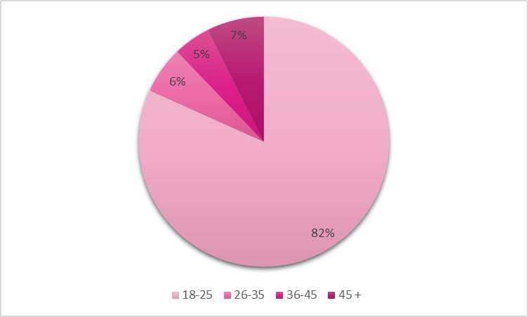
heart2heart
Сколько вам лет?

Slide 22
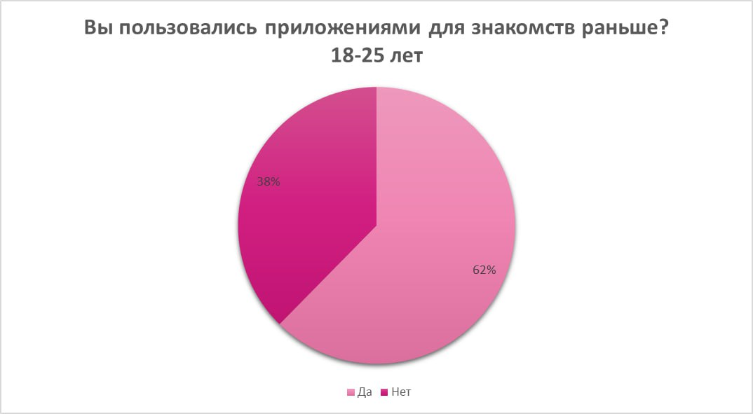
heart2heart

Slide 23
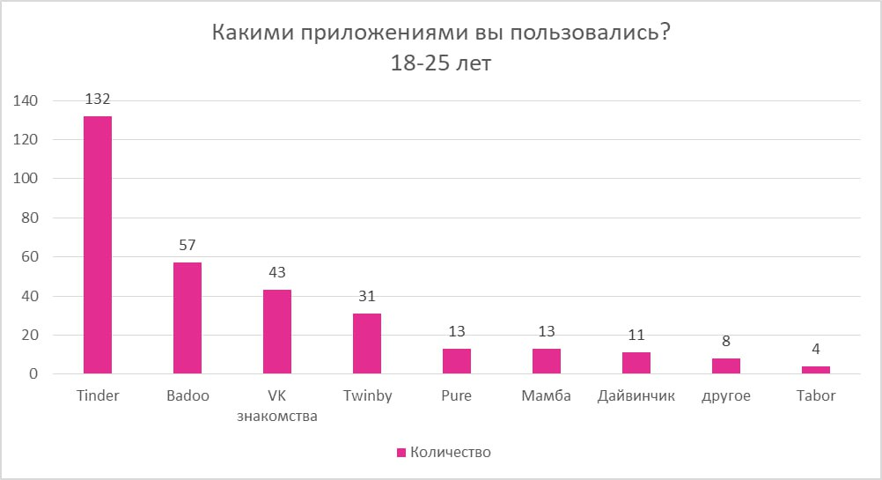
heart2heart

Slide 24
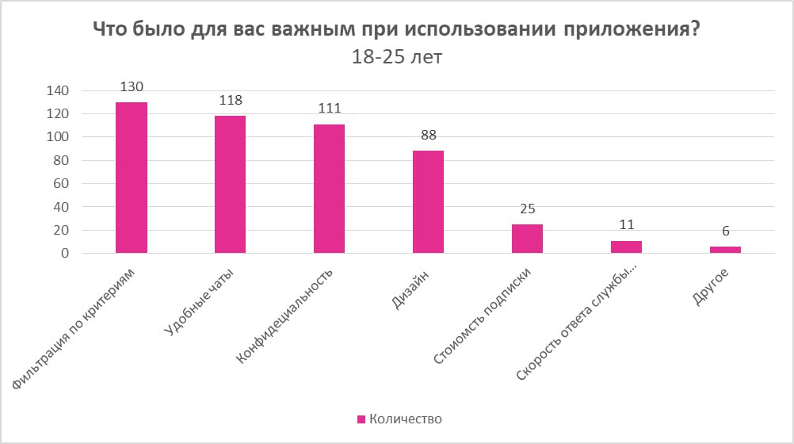
heart2heart

Slide 25
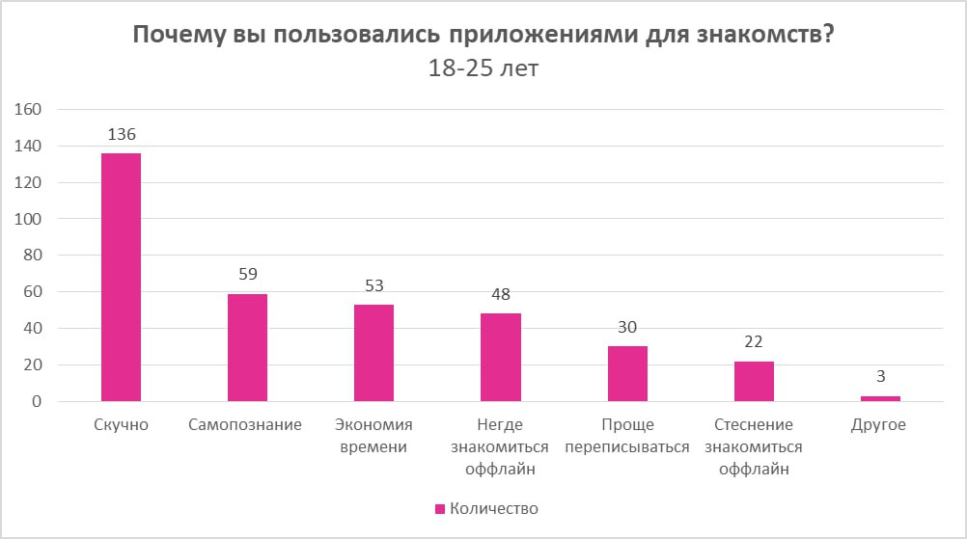
heart2heart

Slide 26
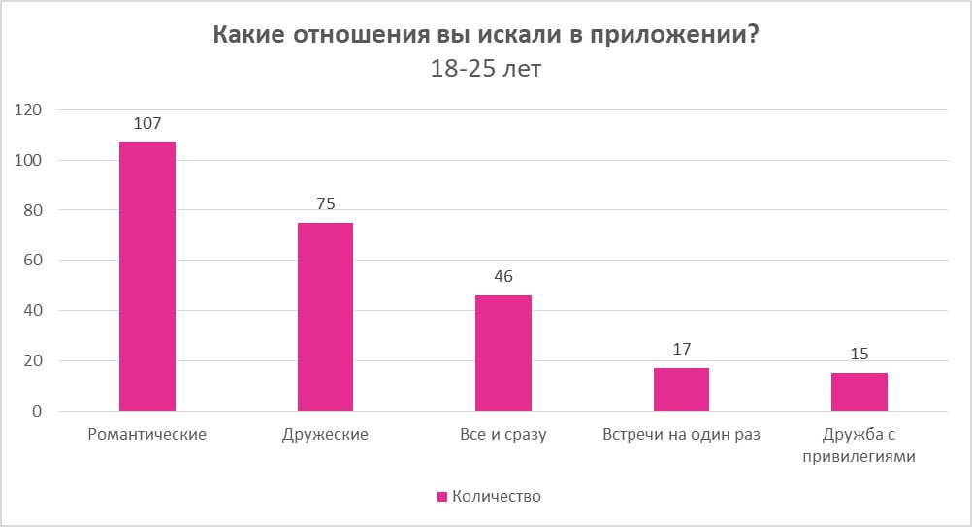
heart2heart

Slide 27
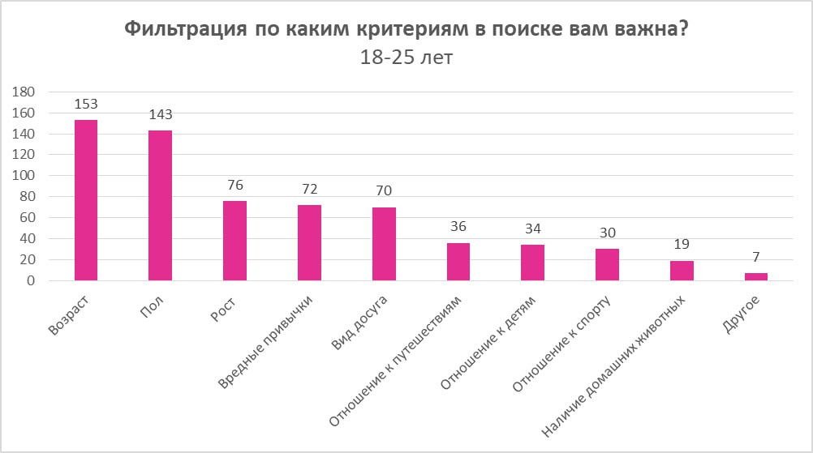
heart2heart

Slide 28
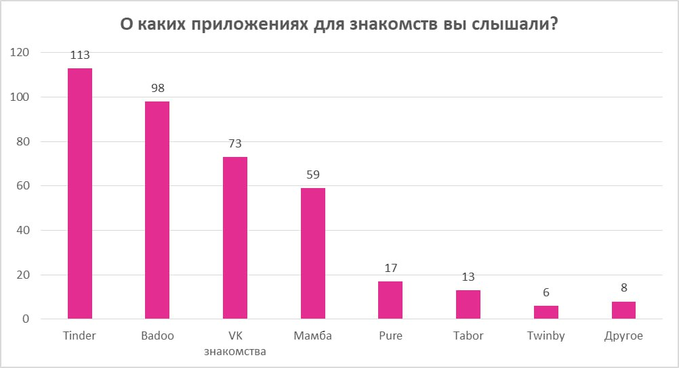
heart2heart
Аудитория, которая НЕ ПОЛЬЗОВАЛАСЬ приложениями для знакомств:

Slide 29
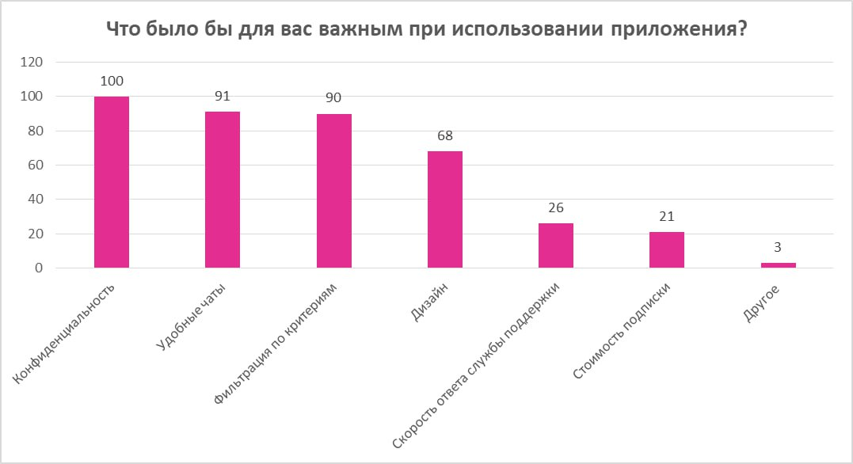
heart2heart

Slide 30
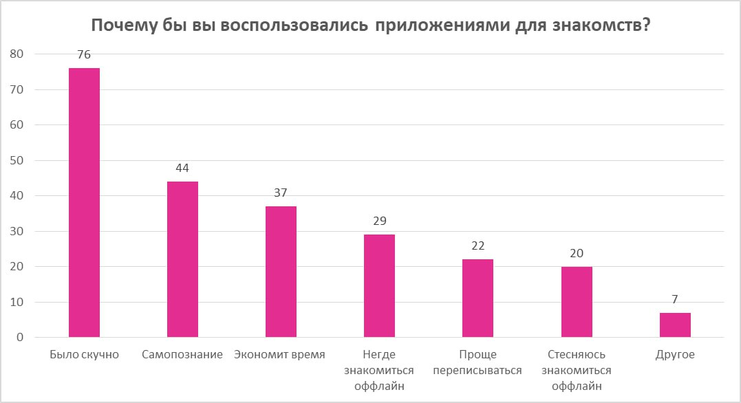
heart2heart

Slide 31
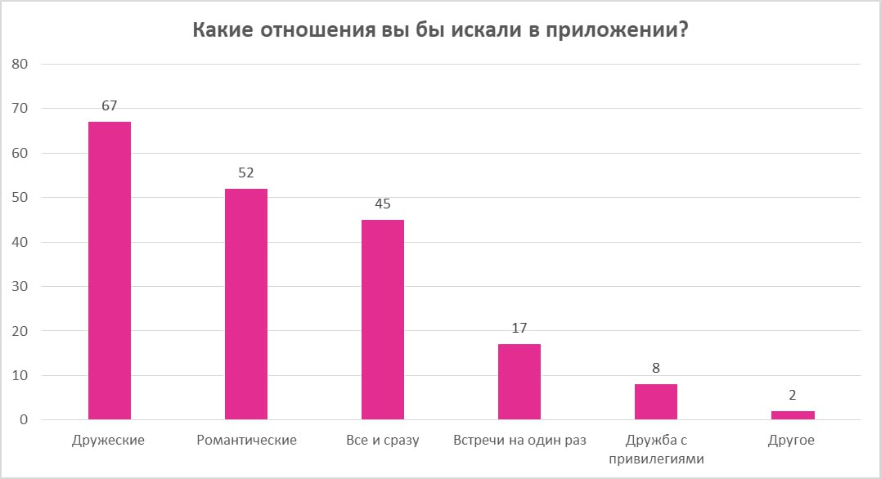
heart2heart

Slide 32
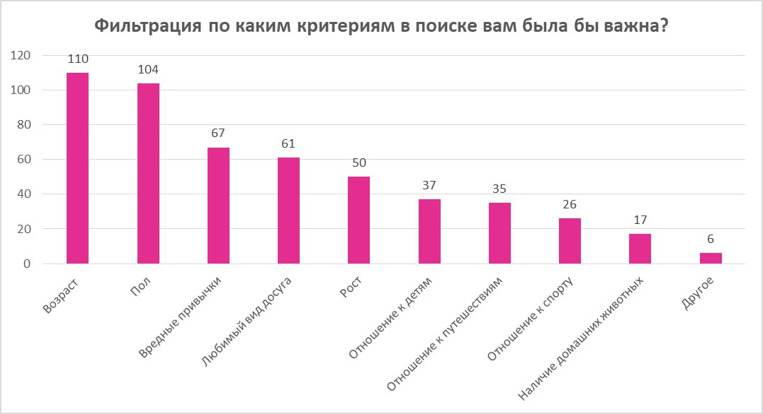
heart2heart

Slide 33

Портрет потребителя:
heart2heart
Характеристика потребителя:
Род деятельности: обучение, работа
Возраст: 18-25 лет
Пол: м/ж
Преграды к использованию продукта: стеснительность, страх новых знакомств, осуждение со стороны знакомых за использование приложения такого формата, страх потери персональных данных, страх столкнуться с людьми девиантного поведения, неосведомленность
Мотиваторы к использованию продукта: знакомство с единомышленниками, интересное времяпровождение, расширение круга знакомых, самопознание, желание романтических/дружеских
Кол-во времени на использование продукта: от 30 минут в неделю до 2-3 часов в день
Хобби, интересы: абсолютно любые
Имя:
Анна
Сегмент потребителя:
Студентка, 3 курс

Slide 34

Карта эмпатии 18-25 лет
heart2heart
Что слышит?
Что видит?
Подкасты и истории друзей об отношениях
Смотрит посты, видео в соц. сетях об идеальных отношениях
Истории друзей об отношениях с сайтов знакомств
Видит друзей/одноклассников, которые уже завели семьи. парочки на улице
Слова и
поступки
Подкасты и книги “Как найти свое предназначение и добиться успеха”
Подписана в соц. сетях на успешных людей в карьере и отношениях
Мысли и
чувства
Музыка о любви, страданиях
(Меладзе, Горячий шоколад,
Винтаж, Асти)
Ролики о саморазвитии, спорте и отношениях
Ищет новые знакомства
Хочет показать миру свою индивидуальность
Переживает, что будет чувствовать
себя некомфортно в новой обстановке
В свободное время сидит в соц. сетях, читает книги, беседует с подругами
Испытывает сильную радость и удовлетворение от
воплощения мечты
Рассказывает своим друзьям о новых знакомствах, обсуждает их
Желает завести новые знакомства (в т.ч. Романтические)
Обучается в университете/колледже, принимает участие в различных активностях и проектах
Анна, 20 лет
Думает, что на данный момент при желании она сможет осуществить всё
Боли
Достижения
Нервозность из-за страха столкнуться с неприятными ситуациями, людьми
Психологический дискомфорт от использования приложений для знакомств
Любит путешествовать и уже
побывала в многих странах
Чувствует себя одинокой
Занимается спортом и танцами
Она часто испытывает страх и тревогу
Занимается самопознанием через йогу и медитацию
Чувствует себя неуверенно в общении с парнями
Устроилась на свою первую стажировку

Slide 35

Карта эмпатии 26-35 лет
heart2heart
Что слышит?
Что видит?
Вопросы от родственников об отношениях, свадьбе, детях
Смотрит посты в соц. сетях об успешных людях (в карьере, в самореализации)
Новости о знаменитостях (новая пара, расставание)
Рассказы друзей об отношениях и карьере
Видит друзей/одноклассников, которые уже завели семьи. парочки на улице
Слова и
поступки
Мысли и
чувства
Подкасты об играх, путешествиях, «как добиться успеха
Людей, ориентирующихся на ЗОЖ
Музыка о любви и страданиях
Пропаганду государства о семейных ценностях
Посвящает себя карьере, профессиональному росту, видит возможности в новых вызовах
Хочет показать миру свою состоятельность
Стремится закрепить свои позиции в обществе, на работе, среди друзей
Занимается своим здоровьем, следит за режимом питания и сна
Мечтает найти свою идеальную вторую половинку
Честный и открытый человек, любит делиться своим мнением по поводу разных вещей
Хочет найти более качественные знакомства, тесно связанные с его кругом интересов
Финансово независимости, готов обеспечивать свою будущую семью
Павел, 30 лет
Задумывается о продолжении рода, семейном гнездышке
Активно ведет социальные сети, для него важно презентовать себя миру
Боли
Достижения
Психологический дискомфорт от использования приложений для знакомств
Стабильные работа и доход
Раскрепощается, когда его идеи
поддерживают, а не осуждают
Сформированное мировоззрение и ценности
Работа занимает много времени и сил
Машина, своя квартира
Негативный опыт отношений из прошлого
Оказывает помощь родственникам
Нет партнера, хотя у остальных в этом возрасте уже есть
В окружении мало единомышленников разделяющих его интересы
Путешествовал, знаком с разными культурами

Slide 36
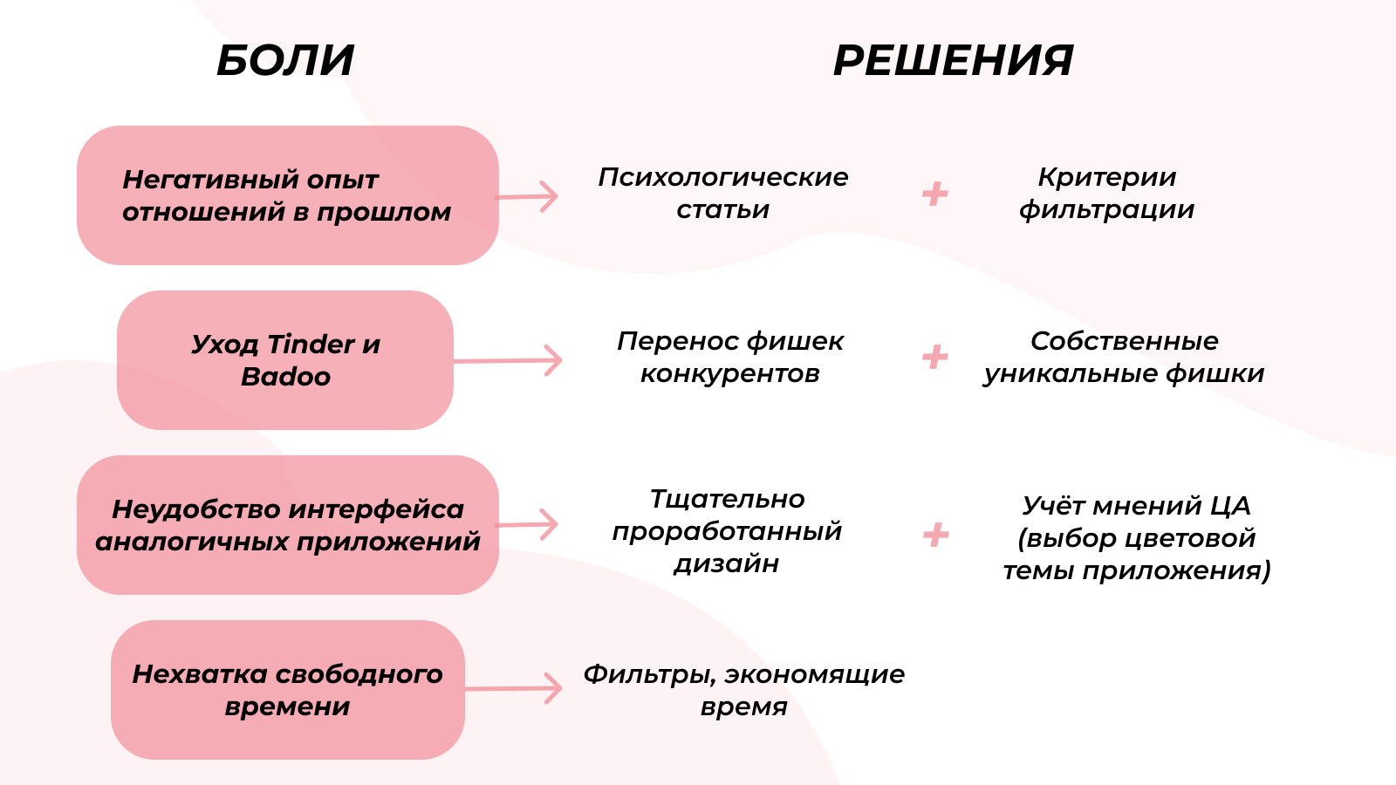
heart2heart

Slide 37
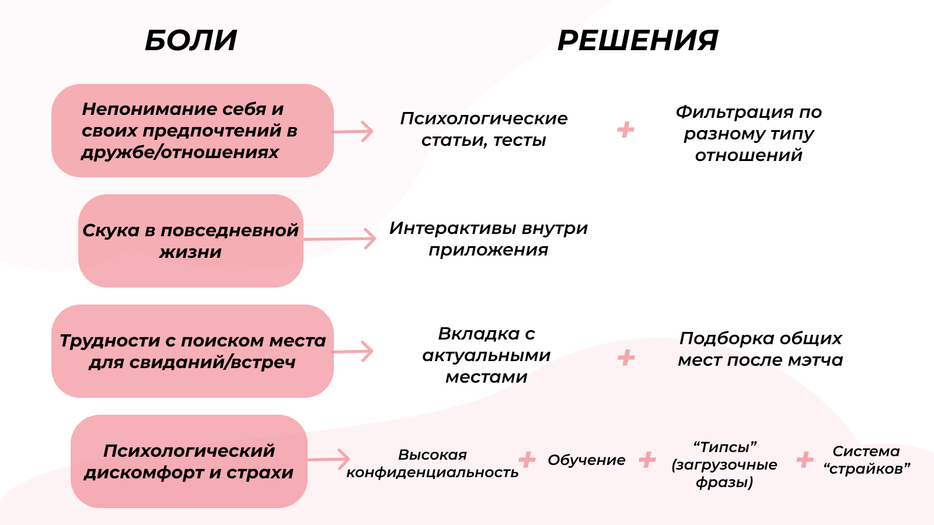
heart2heart

Slide 38
Ценностное
предложение

Slide 39
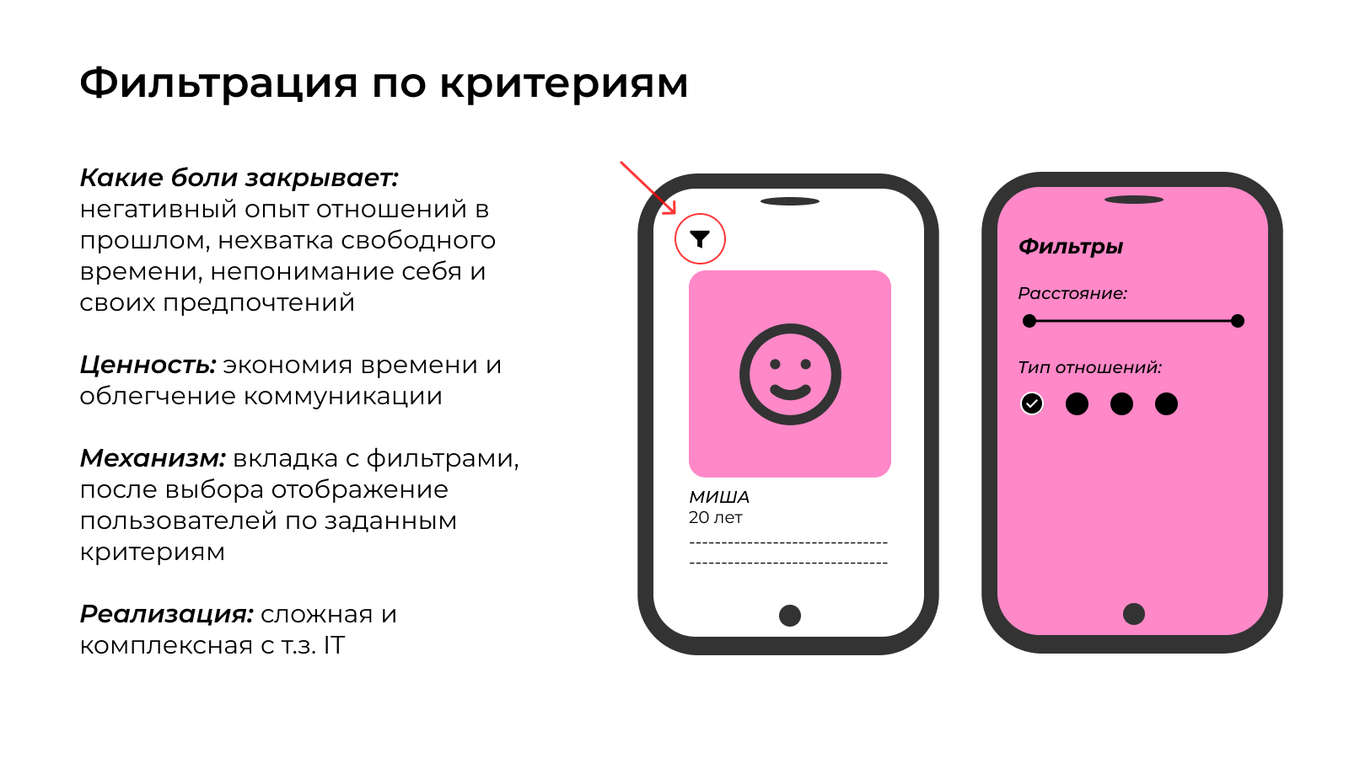
heart2heart

Slide 40
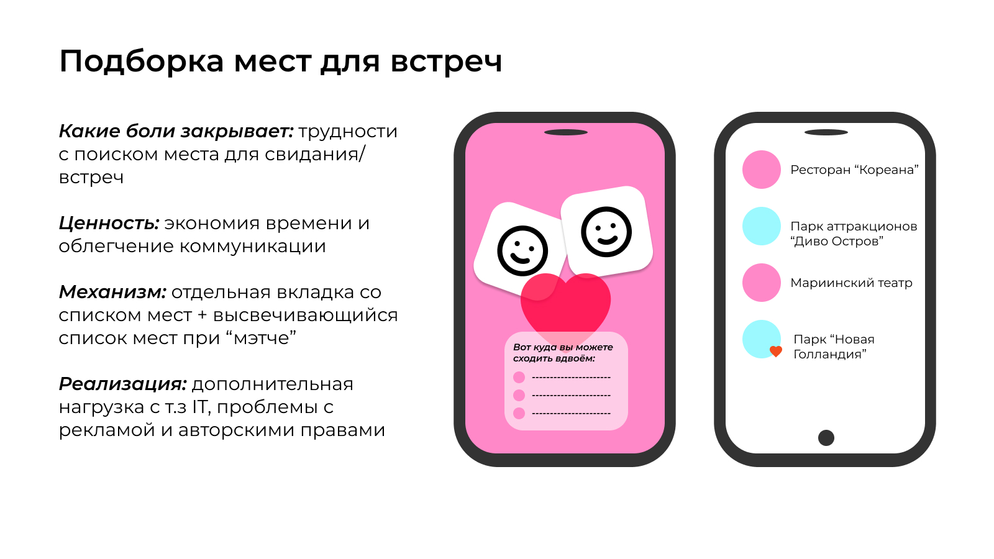
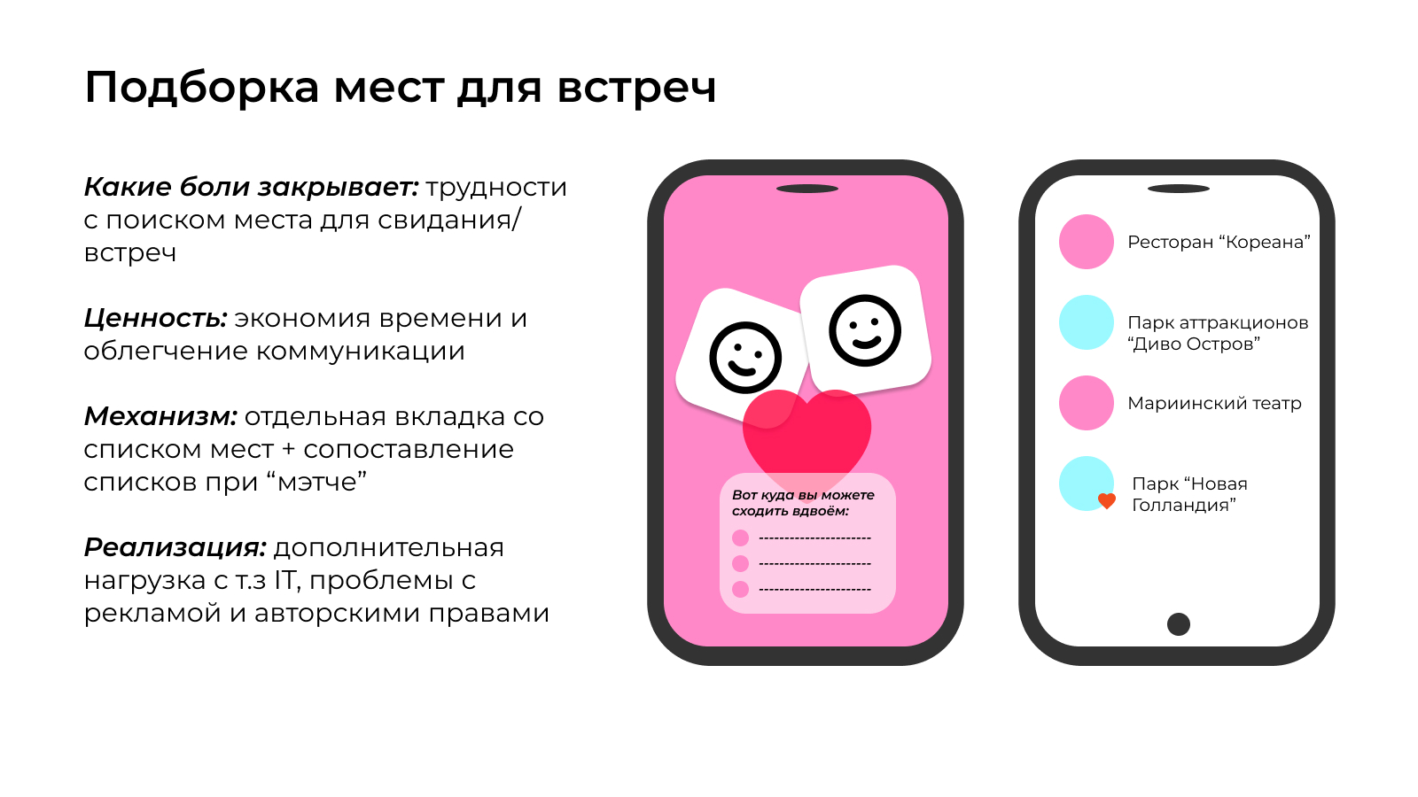
heart2heart

Slide 41
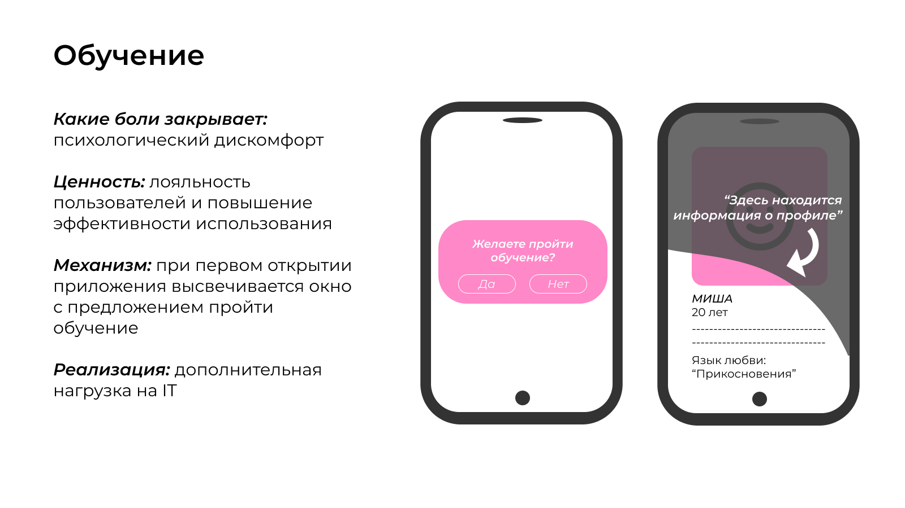
heart2heart

Slide 42

heart2heart

Slide 43
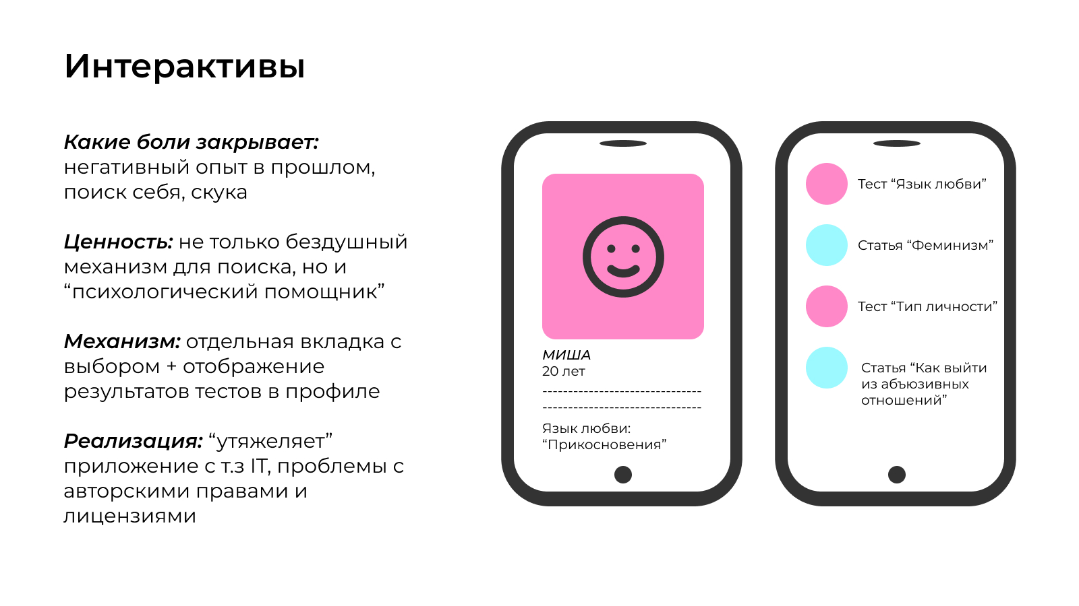
heart2heart

Slide 44
Результаты интервью

Slide 45
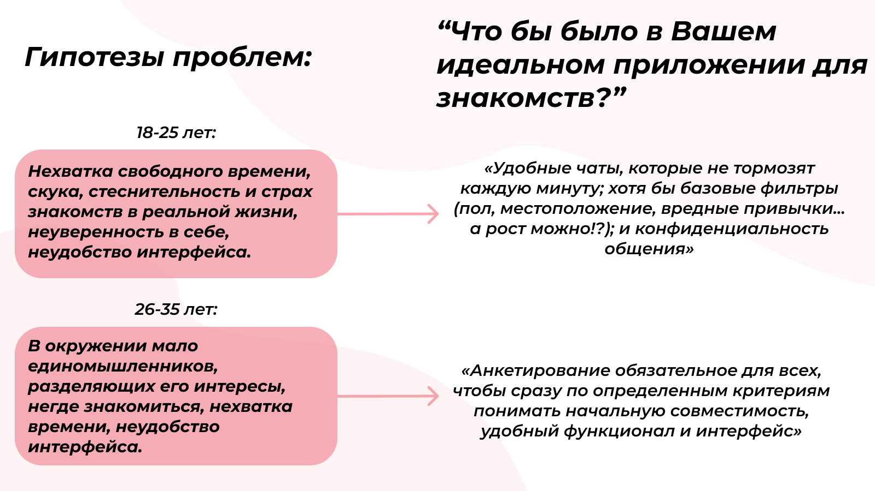
heart2heart

Slide 46
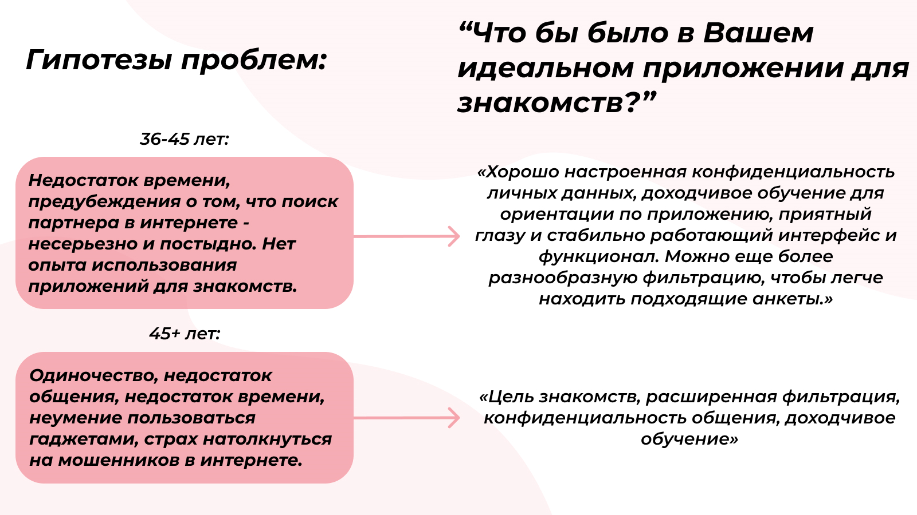
heart2heart

Slide 47
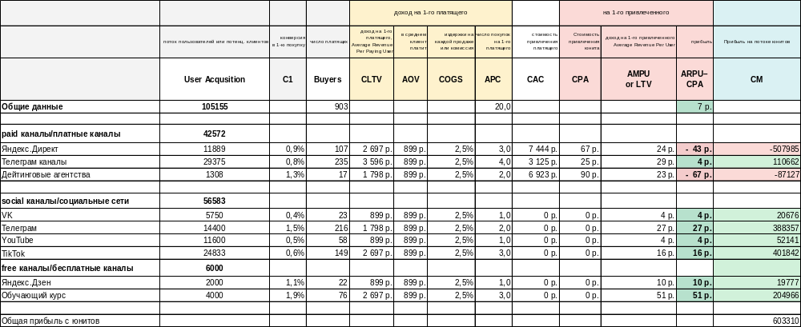
Unit Economics
heart2heart
Главная
(лента)

Slide 48
Внешний вид
приложения

Slide 49

Загрузочный экран

Slide 50
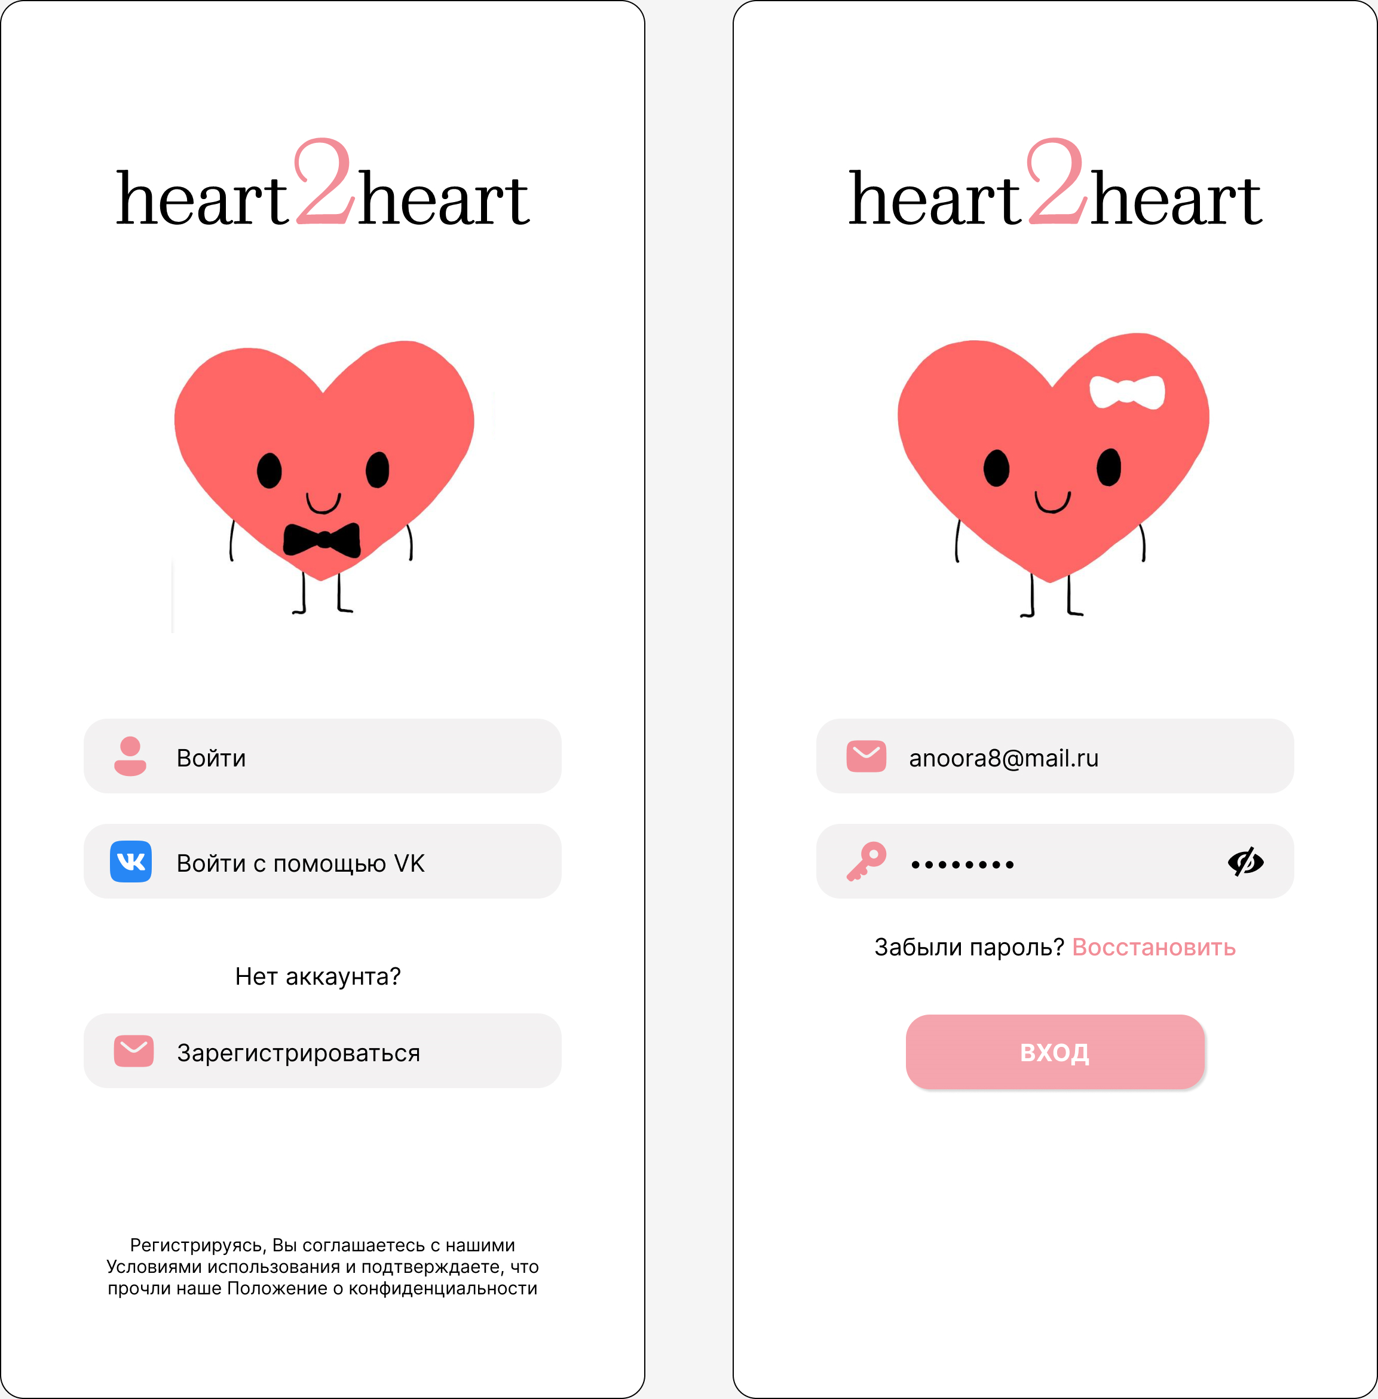
Экран
регистрации

Slide 51
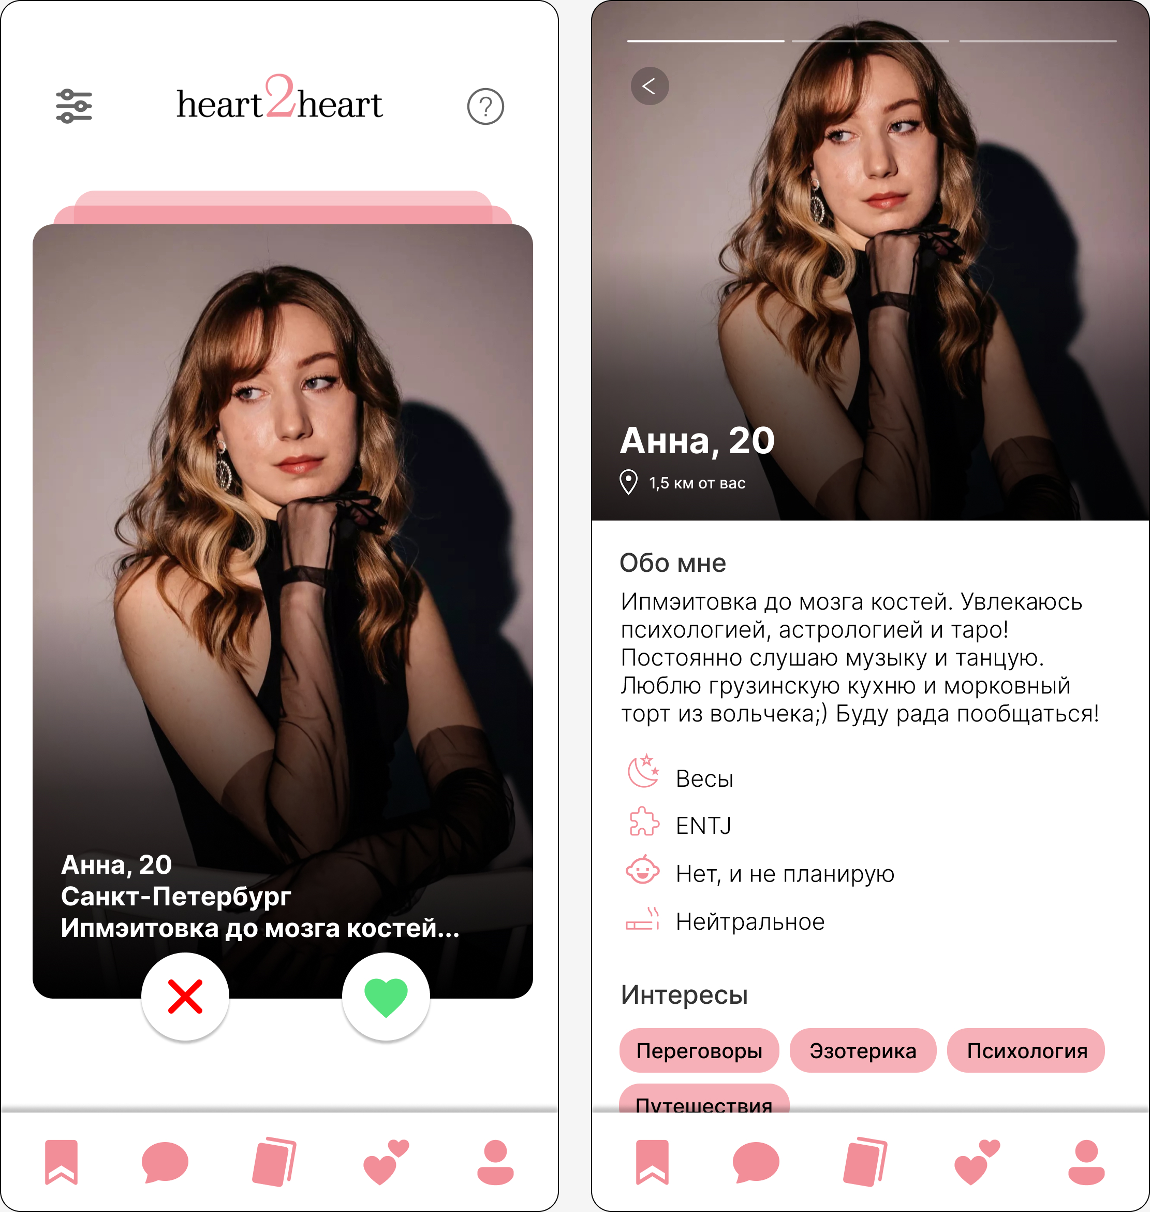
Главная
(лента)

Slide 52
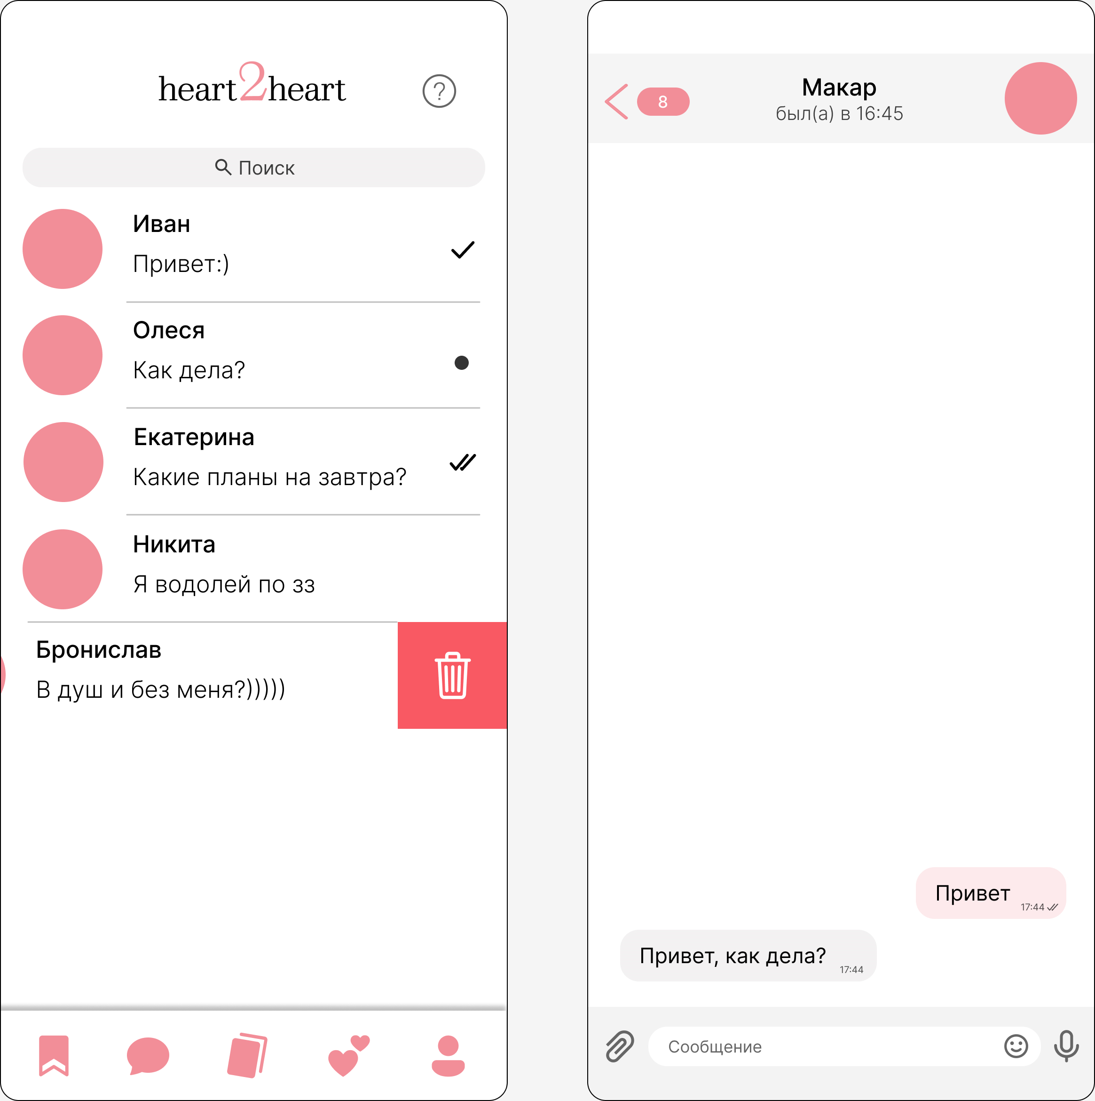
Главная
(лента)
Мессенджер

Slide 53
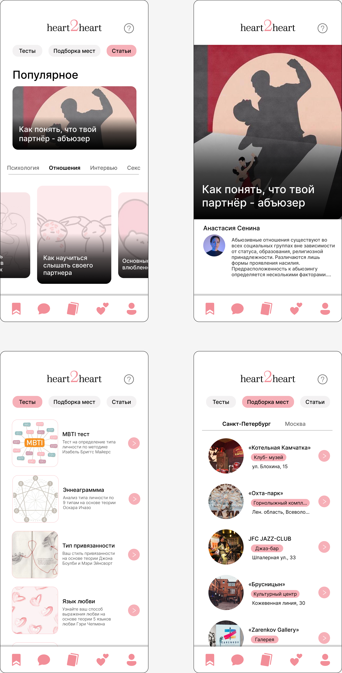
Главная
(лента)
Вкладка со статьями

Slide 54
Главная
(лента)
Подборка мест
и тестов

Slide 55
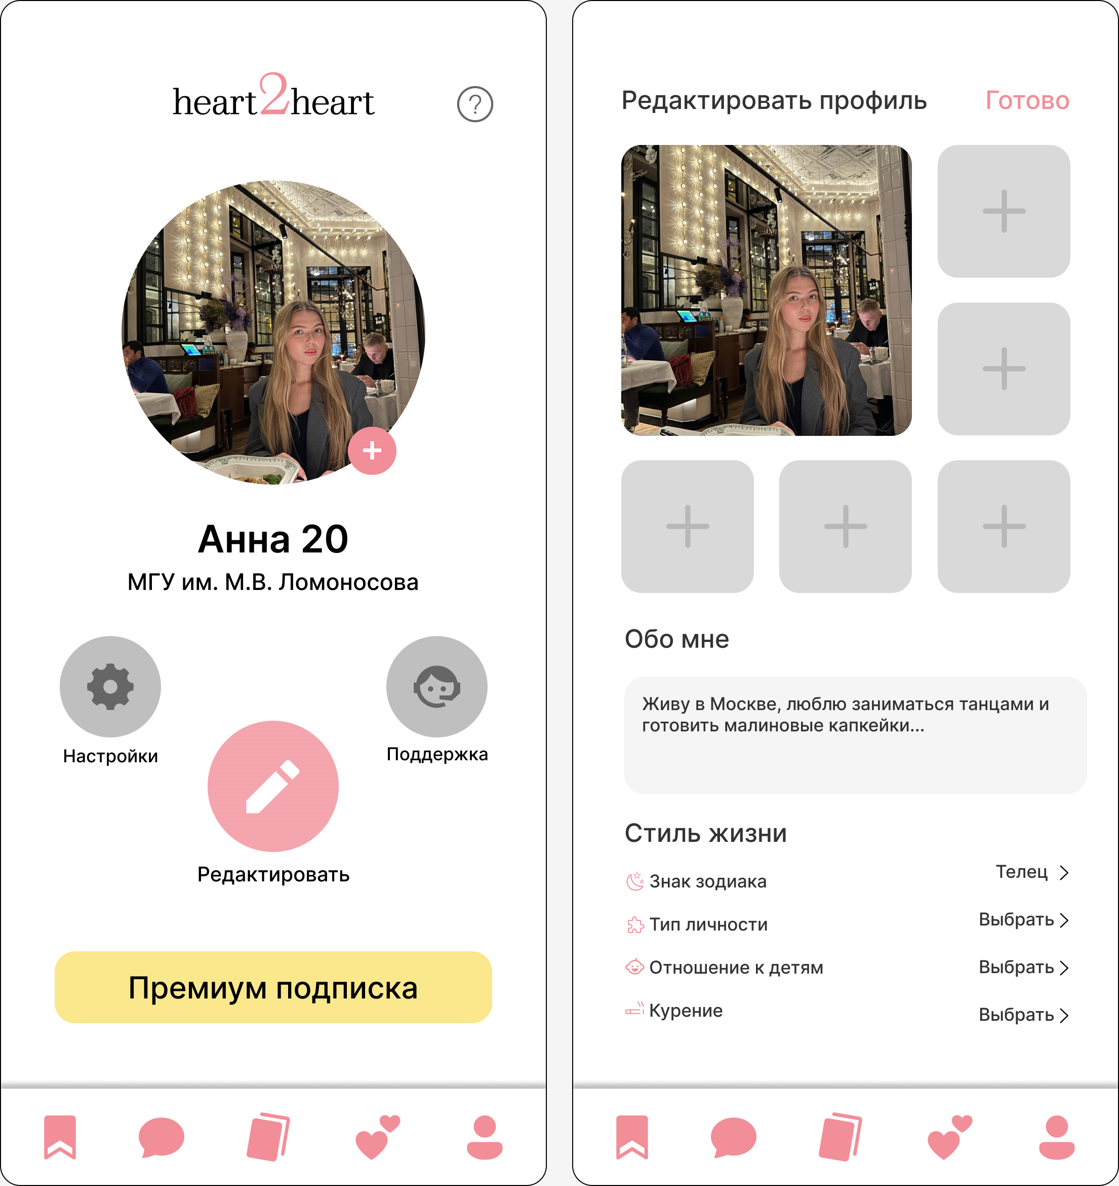
Главная
(лента)
Личный
профиль

Slide 56
Спасибо за внимание!
Команда heart2heart

Slide 57





КОНТАКТЫ ЛИДЕРА
ИВШИНА АННА СЕРГЕЕВНА
anoora8@mail.ru
+7 (953) 685-98-52
@ivhas
@ivhasss

